Slide 1

Ciência da Computação
Arquitetura de Computadores I
Heleno Cardoso
Processamento Hipotético

Slide 2
Processador Hipotético
1. Introdução ao Processador Hipotético Neander
https://sourceforge.net/projects/neander-x/
https://youtu.be/21Vcdmne7n8
2. Introdução ao Processador Hipotético Ramsés
https://youtu.be/2KI7vq1Au-I
3. Processador Hipotético SimuS Files
https://sourceforge.net/projects/simus/files/

Slide 3
Programação de um processador
Linguagem de máquina: linguagem que o processador entende e executa
Linguagem simbólica: facilitar a tarefa de programação e de depuração
mnemônicos associados a códigos de instruções, nomes aos operandos e rótulos às posições ocupadas pelo programa
Montador
programa escrito em linguagem simbólica precisa ser traduzido em linguagem de máquina para que possa ser executado
3
Arquitetura de Computadores I

Slide 4
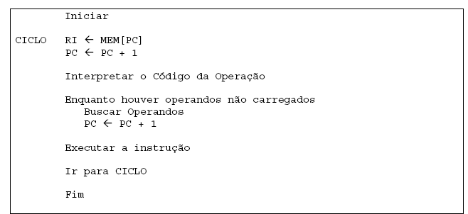
LTR (Linguagem de Transferência entre Registradores)
Serve para descrever o ciclo de instrução de modo que se possa acompanhar sua realização com a movimentação de informações entre os componentes da CPU.
4
Arquitetura de Computadores I

Slide 5
Processador Hipotético PH1
Forma de facilitar a compreensão sobre a arquitetura e o funcionamento de processadores
versões mais simples
Ex: Neander, Ramses, Cesar, Simuladores MIPS, etc;
PH1
é um processador hipotético, que implementa o modelo Neander, com o propósito de apresentar os principais conceitos básicos sobre arquitetura e organização de computadores;
5
Arquitetura de Computadores I

Slide 6
A organização interna do PH1 é relativamente simples
trabalha com palavras e endereços de 8 bits
Endereçamento de memória direto
possui um conjunto de 16 instruções que podem ter um operando, que sempre é um endereço de memória
Ele é formado por:
barramentos
registradores
uma unidade lógica aritmética
uma unidade de controle
6
Arquitetura de Computadores I

Slide 7
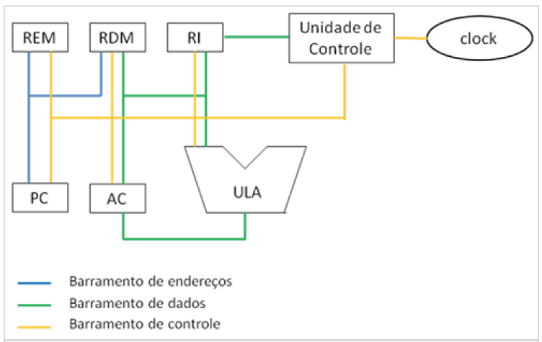
7
Arquitetura de Computadores I

Slide 8
Conjunto de registradores
O PH1 possui um conjunto de cinco registradores, a maioria deles com 8 bits (Exceção: RI com 4 bits)
Eles podem ser classificados em dois grupos:
uso reservado ao processador
uso geral (único registrador de uso geral no PH1 é o AC)
Reg | Nome | Bits | Descrição
AC | Acumulador | 8 | Armazena um valor a ser processado
PC | Program counter | 8 | Armazena o endereço da próxima instrução a ser executada pela CPU
RI | Registrador de instrução | 4 | Mantêm o código binário da instrução sendo executada
RDM | Registrador de dados da memória | 8 | Armazena os dados que estão sendo transferidos de ou para memória
REM | Registrador de endereços da memória | 8 | Armazena o endereço da célula onde deve ser feita a próxima operação de leitura ou escrita na memória
8
Arquitetura de Computadores I

Slide 9
O PH1 possui três barramentos internos independentes
barramento de dados: realiza o transporte de dados da memória à ULA; da ULA para os registradores; entre os registradores
barramento de endereços: transporta os endereços entre os registradores PC, REM e RDM
barramento de controle: envia sinais a partir da UC a fim de comandar o funcionamento de cada circuito do processador
9
Arquitetura de Computadores I

Slide 10
Unidade Lógica Aritmética
O tamanho da palavra utilizada pela ULA é de 8 bits (1 Byte) e todas as suas operações são realizadas com números inteiros sinalizados em complemento de dois
a ULA recebe como entrada, normalmente, dois operandos
um é do registrador AC
o outro é armazenado temporariamente no RDM
o resultado da operação é armazenado novamente em AC
10
Arquitetura de Computadores I

Slide 11
Unidade de controle
Um barramento liga a UC ao registrador RI
a instrução contida no RI é decodificada, gerando uma seqüência de sinais que ativam os circuitos correspondentes a cada uma das tarefas a serem realizadas
outro barramento, também de dados está ligado ao registrador AC, para que possam ser executadas as operações de desvio condicional;
para que seja mantido o sincronismo entre a unidade de controle e os outros componentes do processador, um sinal de clock é utilizado
11
Arquitetura de Computadores I

Slide 12
O conjunto de instruções do PH1 é composto por 16 instruções, que estão codificadas em dois formatos:
instruções que possuem operando
instruções com referência à operando na memória e instruções de desvio
necessitam de dois bytes para serem codificadas, sendo o primeiro contém o código da instrução e outro contém o operando
instruções que não possuem operando na memória
instruções sem referência à memória
utiliza somente uma palavra (um byte) para a instrução
12
Arquitetura de Computadores I

Slide 13
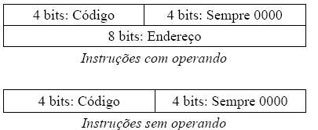
13
Arquitetura de Computadores I

Slide 14
A memória utilizada pelo PH1 está distribuída da seguinte forma:
Posição 0 até 127: Instruções
Posição 128 até 255: dados
14
Arquitetura de Computadores I

Slide 15
Notação RTL (Linguagem de Transferência de Registradores)
corresponde a um formalismo utilizado para descrever a arquitetura do computador em termos das transferências de dados entre blocos, sendo que estes blocos são, em geral, registradores ou memórias.
15
Arquitetura de Computadores I

Slide 16
Notação | Definição | Exemplo
<- | Transferência de conteúdo entre registradores ou entre registrador e memória | reg1 <- reg2
MEM [ender] | Identifica um endereço da memória | reg1 <- MEM [100]
REGm..n | Seleciona somente o conjunto de bits que iniciam na posição m e terminam em n | reg1 <- reg23..0
+,-,*,/ | Operadores aritméticos de soma, subtração, multiplicação e divisão, respectivamente | reg1 <- reg1 + reg2
&, |, ^, ! | Operadores bit-a-bit: E (and), OU (or), OU exclusivo (xor), negação (not) | reg1 <- !reg1
SE condição ENTÃO transferência | Transferência Condicional | SE reg1 > 0 ENTÃO reg2 <- reg3
==, !=, <, >, >=, <= | Operadores lógicos de comparação: igual, diferente, menor que, maior que, menor ou igual que, maior ou igual que
16
Arquitetura de Computadores I

Slide 17
Conjunto de instruções
O conjunto de instruções é a principal característica de uma arquitetura de computador
define quais são as operações suportadas e qual o código binário correspondente
cada uma das instruções possui:
seu código binário (4 bits)
seu mnemônico
comentário sobre a mesma
descrição em RTL da operação efetuada
a última coluna descreve o formato da instrução
se ela é uma Instrução com operando (S) ou se é Instrução sem operando (N)
17
Arquitetura de Computadores I

Slide 18
Código | Instrução | Comentário | Descrição RTL
0000 | NOP | Não executa nenhuma operação
0001 | LDR end | Carrega valor em registrador | AC <- MEM[end]
0010 | STR end | Armazena valor na memómia | MEM[end] <- AC
0011 | ADD end | Soma | AC <- AC + MEM[end]
0100 | SUB end | Subtração | AC <- AC - MEM[end]
0101 | MUL end | Multiplicação | AC <- AC * MEM[end]
0110 | DIV end | Divisão | AC <- AC / MEM[end]
0111 | NOT | Operação lógica de negação bit-a-bit | AC <- !AC
1000 | AND end | Operação lógica E bit-a-bit | AC <- AC & MEM[end]
1001 | OR end | Operação lógica OU bit-a-bit | AC <- AC | MEM[end]
1010 | XOR end | Operação lógica OU exclusivo bit-a-bit | AC <- AC ^ MEM[end]
1011 | JMP end | Desvio incondicional | PC <-end
1100 | JEQ end | Desvio incondicional, caso AC seja igual a zero | Se AC == 0 então PC <- end
1101 | JG end | Desvio incondicional, caso AC seja maior que zero | Se AC > 0 então PC <- end
1110 | JL end | Desvio incondicional, caso AC seja menor que zero | Se AC < 0 então PC <- end
1111 | HLT | Término da execução
18
Arquitetura de Computadores I

Slide 19
Linguagem de máquina
as instruções e dados são carregados na memória em binário
o programador precisa conhecer o código binário e formato utilizado por cada instrução, assim como a representação em binária dos dados (valores numéricos)
Também é de responsabilidade do programador escolher a posição na memória (endereços) onde dados e código vão ser armazenados
as instruções ficam armazenadas seqüencialmente a partir do endereço 0, enquanto que os dados estão guardados a partir do endereço 128 da memória
19
Arquitetura de Computadores I

Slide 20
Exemplo:
Um programa que realiza a soma de dois valores armazenados na memória e armazena o resultado em outra posição da memória (A = B + C);
(A no endereço 128, B no endereço 129 e C no endereço 130);
A execução de um programa em linguagem de máquina corresponde à busca e execução de cada uma das suas instruções, sequencialmente (exceto em caso de instruções de desvio), até que o final do programa seja alcançado
20
Arquitetura de Computadores I

Slide 21
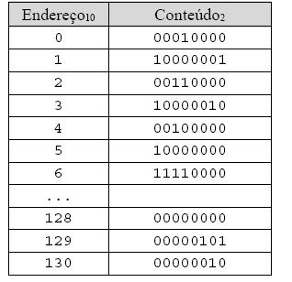
21
Arquitetura de Computadores I

Slide 22
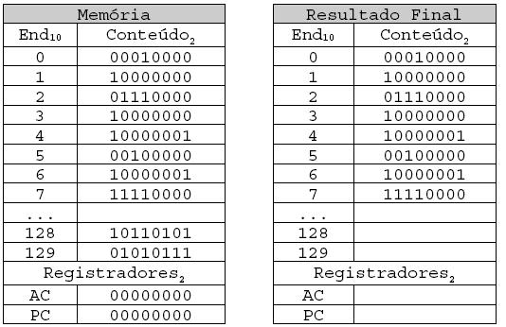
Atividade
Descrever cada instrução executada usando a notação RTL.
22
Arquitetura de Computadores I

Slide 23
Caminho de dados
corresponde ao fluxo de transferências, entre registradores, necessárias para a execução de cada instrução em um processador
o caminho de dados é composto pelos registradores, os barramentos utilizados para a transferência e a ULA, que é a responsável pelas modificações nos dados
todos os caminhos são controlados pela UC, sendo que ela traduz a necessidade de um novo ciclo de busca do operando da instrução, se for o caso
O ciclo de busca da instrução é idêntico para todas as instruções do PH1
ao seu final é feita a decodificação, quando a UC determina qual é a instrução e se ela possui operando, sendo efetuado, se for o caso, a busca deste. Finalmente é realizada a execução da instrução
23
Arquitetura de Computadores I

Slide 24
Busca do código da instrução
o byte que armazena a próxima instrução a ser executada é buscado na memória, sendo que os bits correspondentes ao código são armazenados no registrador RI;
O valor do registrador PC é incrementado para que passe a apontar para o próximo endereço de memória.
REM <- PC
RDM <- MEM[REM]
PC <- PC + 1
RI <-¬ RDM_{7..4}
24
Arquitetura de Computadores I

Slide 25
Decodificação da instrução
Neste estágio o código da instrução, armazenado em RI, é interpretado, de forma que o bloco de controle decida pela seqüência necessária para a finalização dela;
Este estágio não envolve transferência de dados, mas apenas de sinais de controle.
25
Arquitetura de Computadores I

Slide 26
Busca do operando
Caso a instrução recém decodificada possua operando, o mesmo deve ser buscado na memória para que a instrução possa ser executada, sendo sempre armazenado no registrador RDM;
O registrador PC deve ser novamente incrementado para passar a apontar para o endereço onde está a próxima instrução;
REM <- PC
RDM <- MEM[REM]
PC <- PC + 1
26
Arquitetura de Computadores I

Slide 27
Execução da instrução
O estágio de execução das instruções difere para cada uma delas, sendo que consiste em transferências de valores em registradores, trocas de sinais entre circuitos e operações na ULA a fim de que a mesma seja completada.
27
Arquitetura de Computadores I

Slide 28
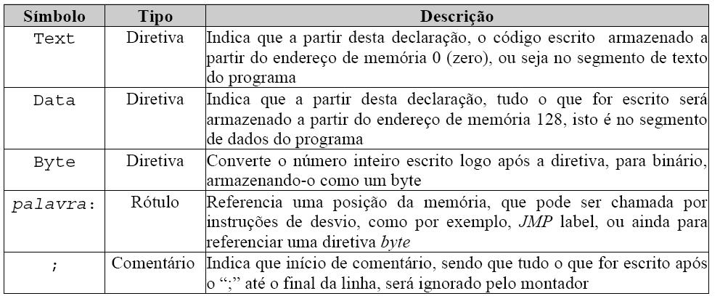
Linguagem de montagem
28
Arquitetura de Computadores I

Slide 29
Programa em linguagem assembly:
LDR 129
ADD 130
STR 128
HLT
AC <- MEM[129]
AC <- AC + MEM[130]
MEM[128] <- AC
Término da execução
29
Arquitetura de Computadores I

Slide 30
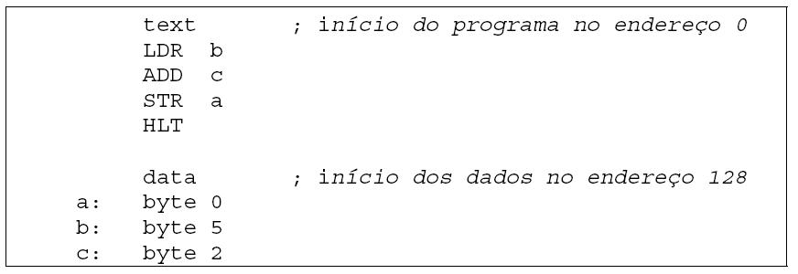
Programa em linguagem de montagem PH1:
30
Arquitetura de Computadores I

Slide 31
Notem que neste processo ocorre o seguinte:
São inseridas as marcações “text” (para definir a área de instruções) e “data” (para definir a área de dados);
Ao invés de se indicar as posições de memória através de seus endereços são utilizados rótulos, sendo assim a posição 128 é associada à “a”, a 129 à “b” e 130 à “c”;
Para cada rótulo é indicado um valor, que será utilizado quando do momento em que o programa estiver sendo executado no processador;
É necessário sempre inicializar os rótulos com valores, caso contrário o processador não teria dados para executar as instruções indicadas
31
Arquitetura de Computadores I

Slide 32
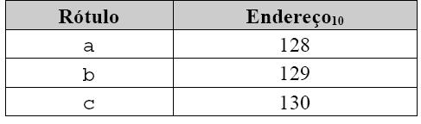
Processo de montagem
tradução do programa em assembly para a linguagem binária;
normalmente é realizado em duas passagens, as quais percorrem o código fonte duas vezes, uma após a outra;
pimeira passagem:
o código fonte é percorrido à procura da definição de rótulos;
todos os rótulos encontrados são armazenados, junto com o endereço correspondente, em uma tabela de símbolos;
nela também pode ser feita a verificação da correção do código fonte;
32
Arquitetura de Computadores I

Slide 33
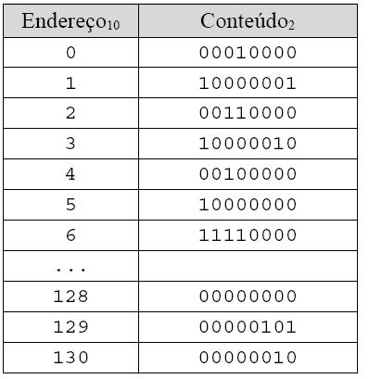
segunda passagem:
é responsável pela geração do código de máquina equivalente;
cada mnemônico de instrução é substituído pelo código binário correspondente, os operandos simbólicos das instruções são convertidos para os respectivos endereços e os valores constantes são convertidos para binário.
33
Arquitetura de Computadores I

Slide 34
Exemplo
Estrutura de Seleção:
; SE a == 0 ENTAO
; a = b
; SENÃO
; a = c
; FIM_SE
TEXT ; -- RTL --
LDR a; AC <- MEM[128]
JEQ entao SE AC == 0 ENTAO PC <- entao
LDR c; AC <- MEM[130]
JMP atrib; PC <- atrib
entao: LDR b; AC <- MEM[129]
atrib: STR a; MEM[128] <- AC
HLT; FIM
DATA
a: byte 1
b: byte 5
c: byte 10
34
Arquitetura de Computadores I

Slide 35
Exemplo
Estrutura de Repetição:
; Enquanto valor de a não for zero
; será executado o código
TEXT ; -- RTL --
LDR a; AC <- MEM[128]
teste: JEQ fim; SE AC == 0 ENTAO PC <- fim
SUB b; AC <- AC - MEM[129]
JMP teste; PC <- teste
fim: HLT; FIM
DATA
a: byte 5
b: byte 1
35
Arquitetura de Computadores I

Slide 36
Ciência da Computação
Arquitetura de Computadores I
Heleno Cardoso
Créditos: Professora Talita Rocha Pinheiro
Processamento Hipotético

